Slide 1
«Истоки», 3 класс. Ценности внутреннего мира человека в разделе «София»

Slide 2
https://www.youtube.com/watch?v=EZSqqnFXq78&t=166s&ab_channel=sfosofia

Slide 4
https://www.youtube.com/watch?v=r4_mJpdiKIw

Slide 5
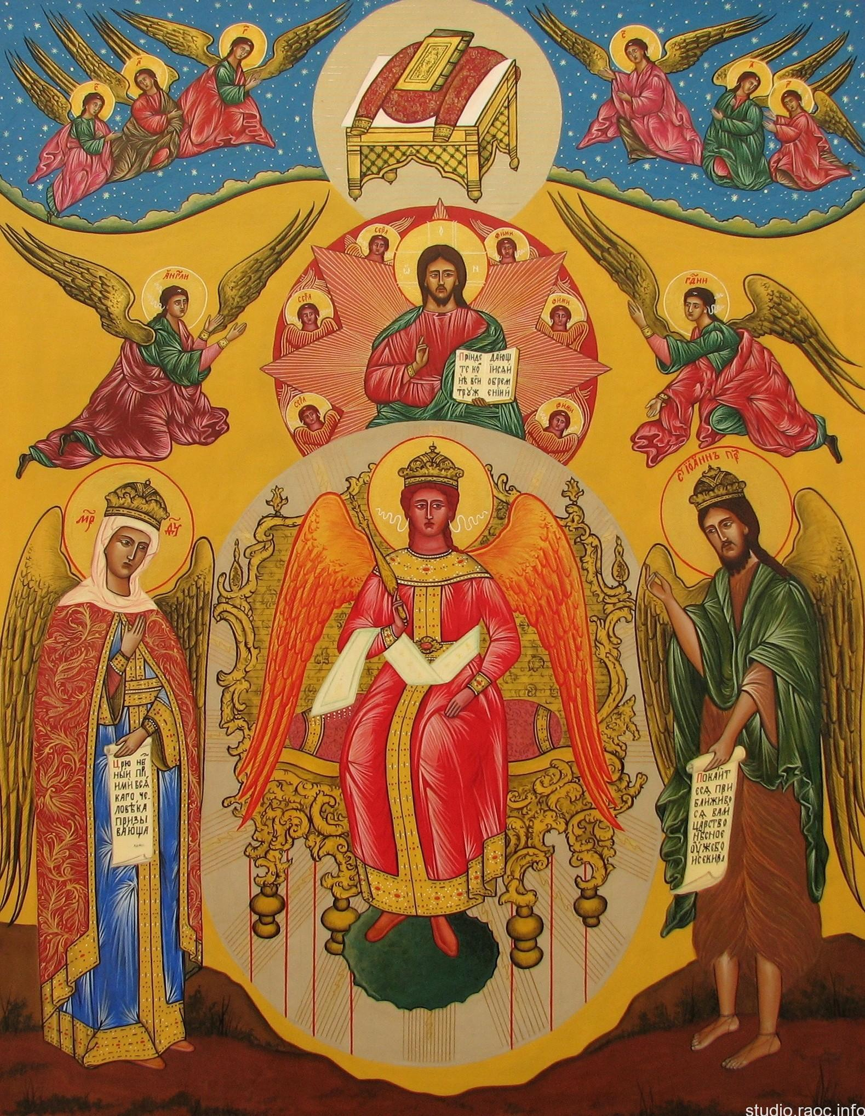
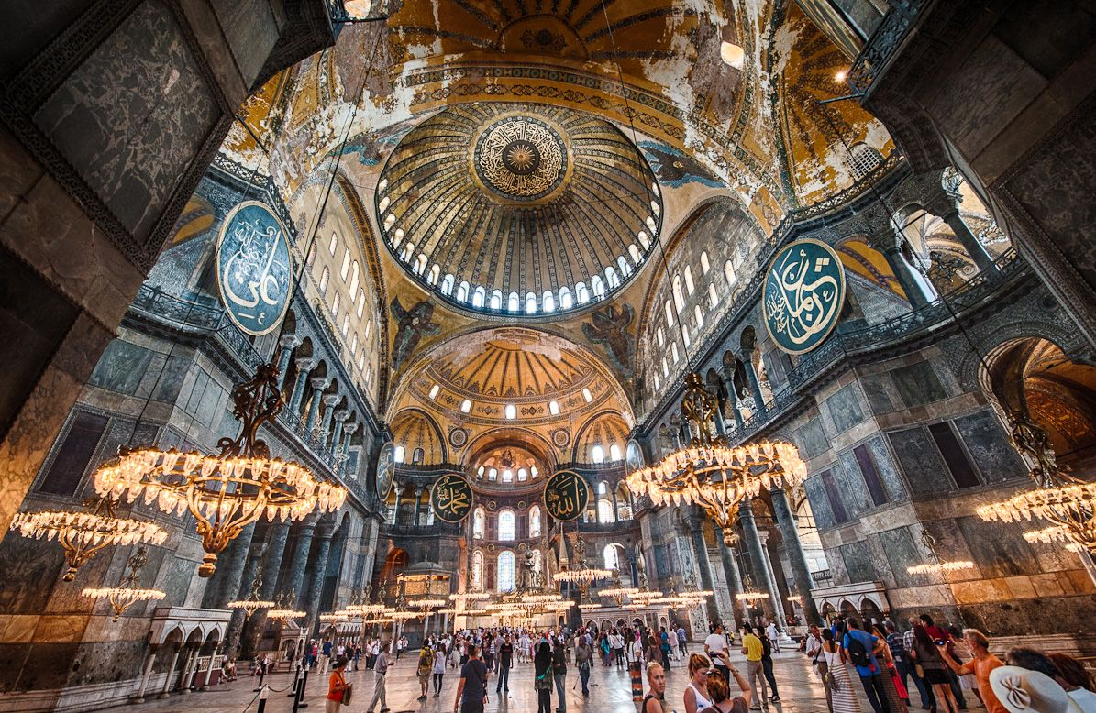
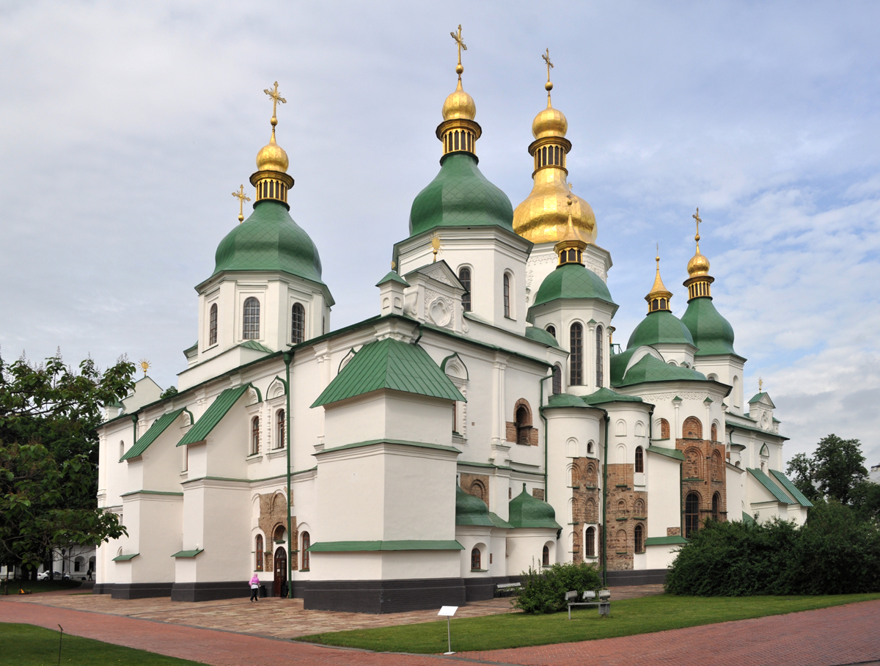
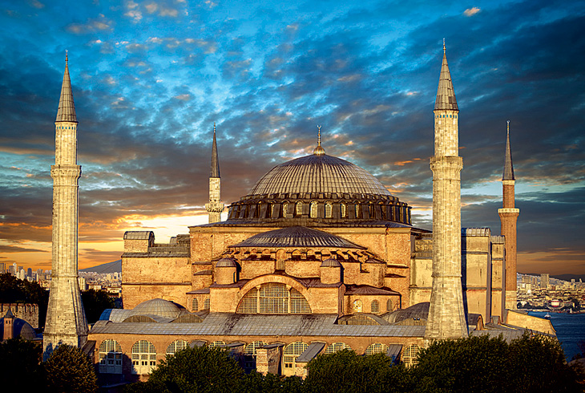
София – Премудрость Божия
Др.-греч. Σοφία -«мастерство; знание, мудрость»
Свойство Бога (иногда олицетворялось)
В честь нее строились храмы
Направление в религиозной философии (разделяли философ Владимир Соловьёв, священники Павел Флоренский и Сергий Булгаков и другие.)

Slide 6
Внутренний мир человека. Внутреннее достоинство человека
«Иметь» или «быть»? (К.Г. Юнг, Э.Фромм)
Достоинство – следование закону совести.
унижение
достоинство
ХАОС
ПОРЯДОК
архимандрит Платон (Игумнов). Православное нравственное богословие

Slide 7
Как внутренний мир человека проявляется. Как люди узнают о внутреннем мире друг друга
Мировоззрение
Разум (мысли)
Эмоции (сиюминутные реакции)
Чувства (долговременное состояние души)
Мимика и жесты («язык тела»)
Слова
Поступки

Slide 8
Мир да согласие. Мир как согласие
Мир – антоним войне
Согласие – умение жить в мире, согласовывать свои действия с совестью и другими людьми
Гармония
СЧАСТЬЕ

Slide 9
Служение отечеству, смелость, упорство, отвага, смекалка, ответственность

Slide 10
Истоки духовного здоровья. Поступки нравственные и безнравственные.
Поступок

Slide 11
Благодарим за внимание!

